Slide 1



Прощай любимый детский Сад!!!
В 2017 году детский сад «Теремок» выпускает во взрослую жизнь восемь своих воспитанников!

Slide 2


А вот и они – наши ВЫПУСКНИКИ:

Slide 3
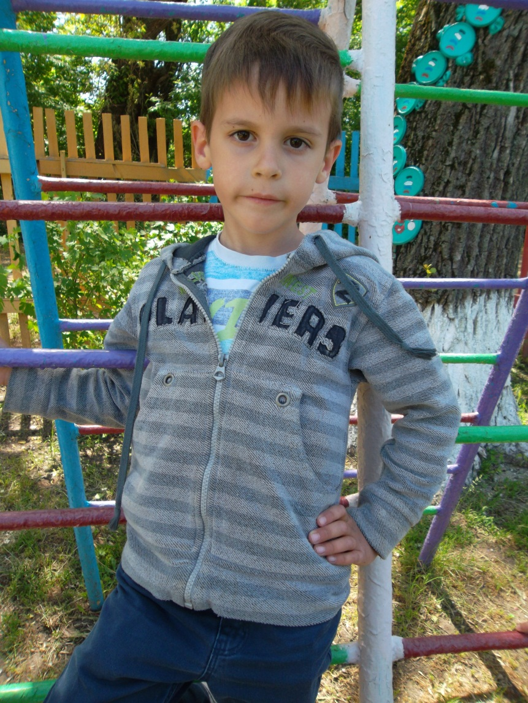

Самый скромный-
Абрамов Артём

Slide 4
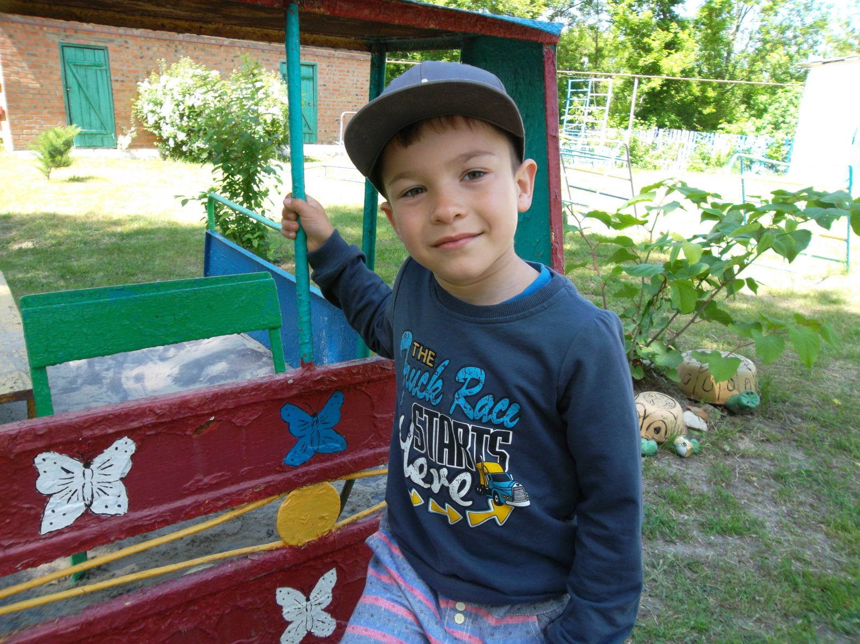
Самый умный-
Антонов Толик

Slide 5
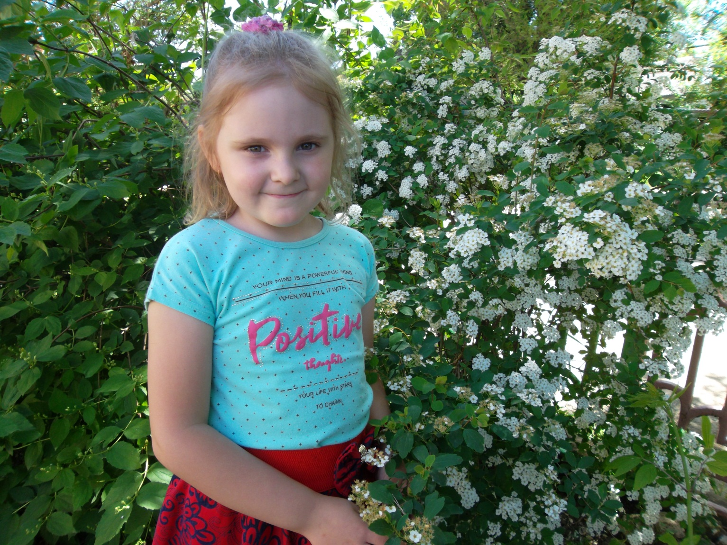
Самая талантливая-
Дунаевская Катя

Slide 6
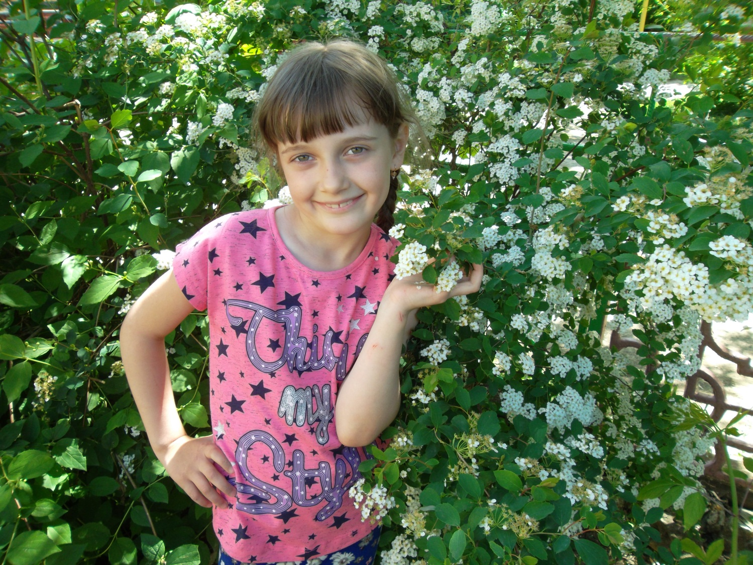

Самая заводная-
Ерошенко Маша

Slide 7
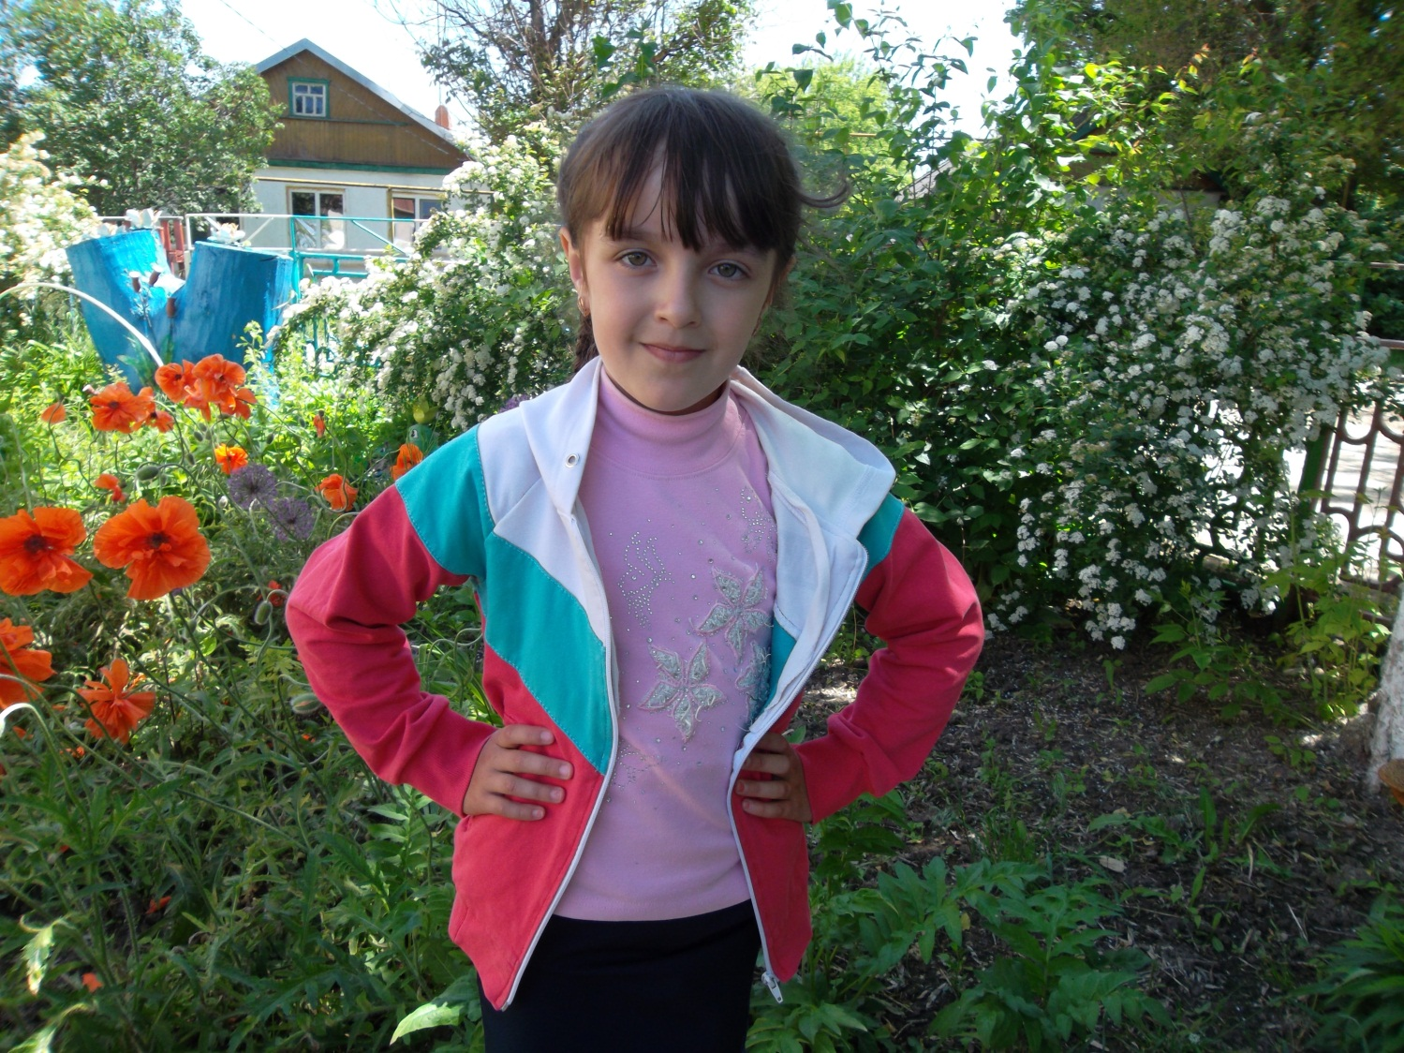
Самая послушная
Костюченко Виолета

Slide 8
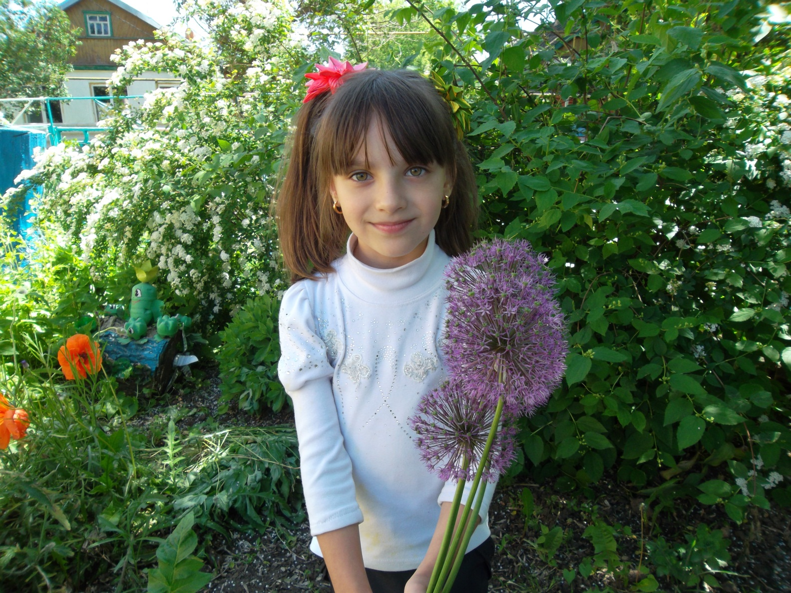
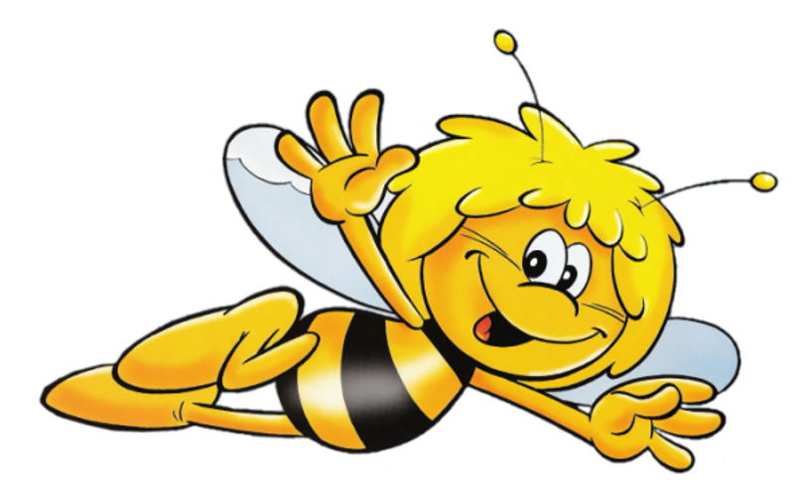
Самая отзывчивая –
Костюченко Мила

Slide 9
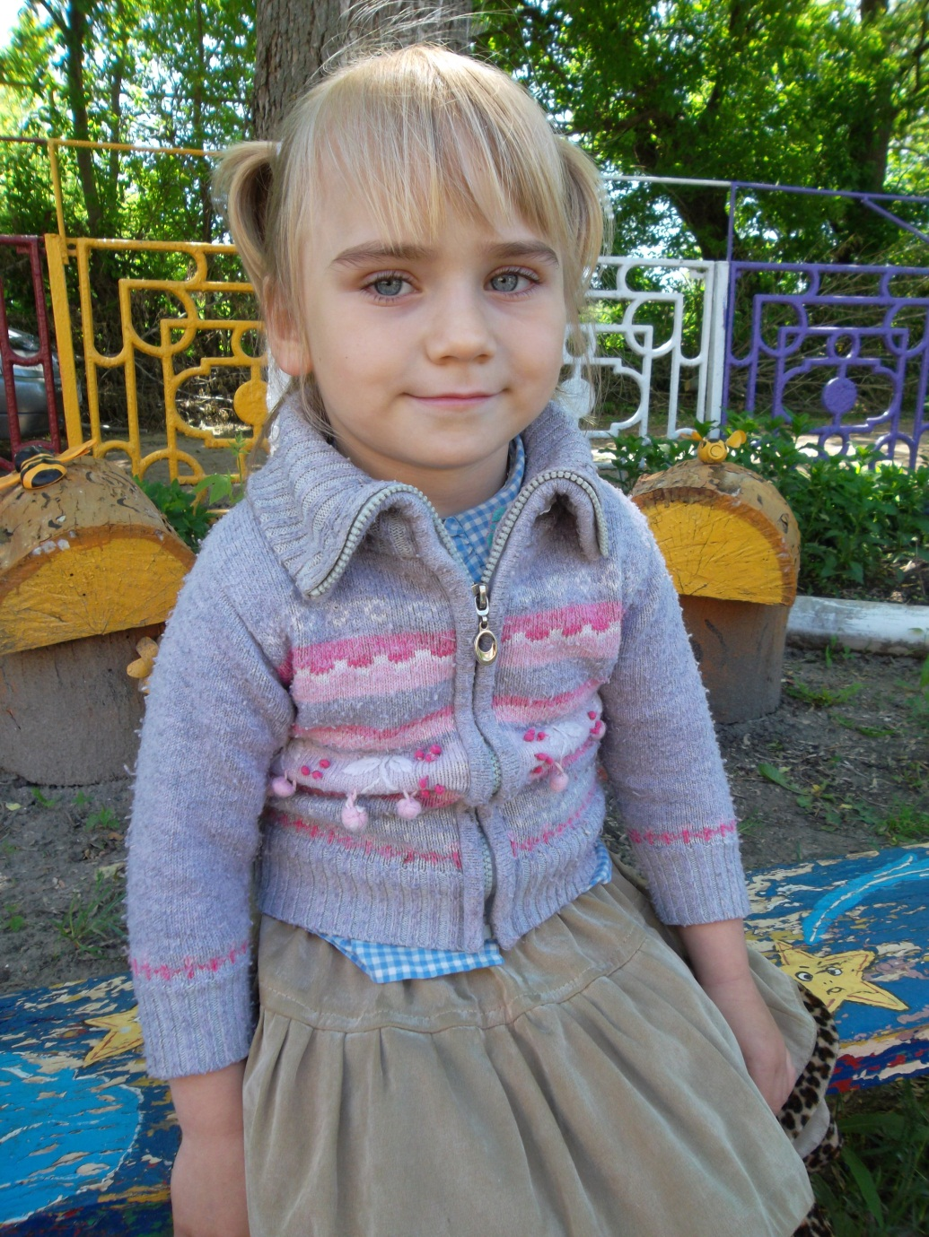
Самая добрая-
Новикова
Алла

Slide 10
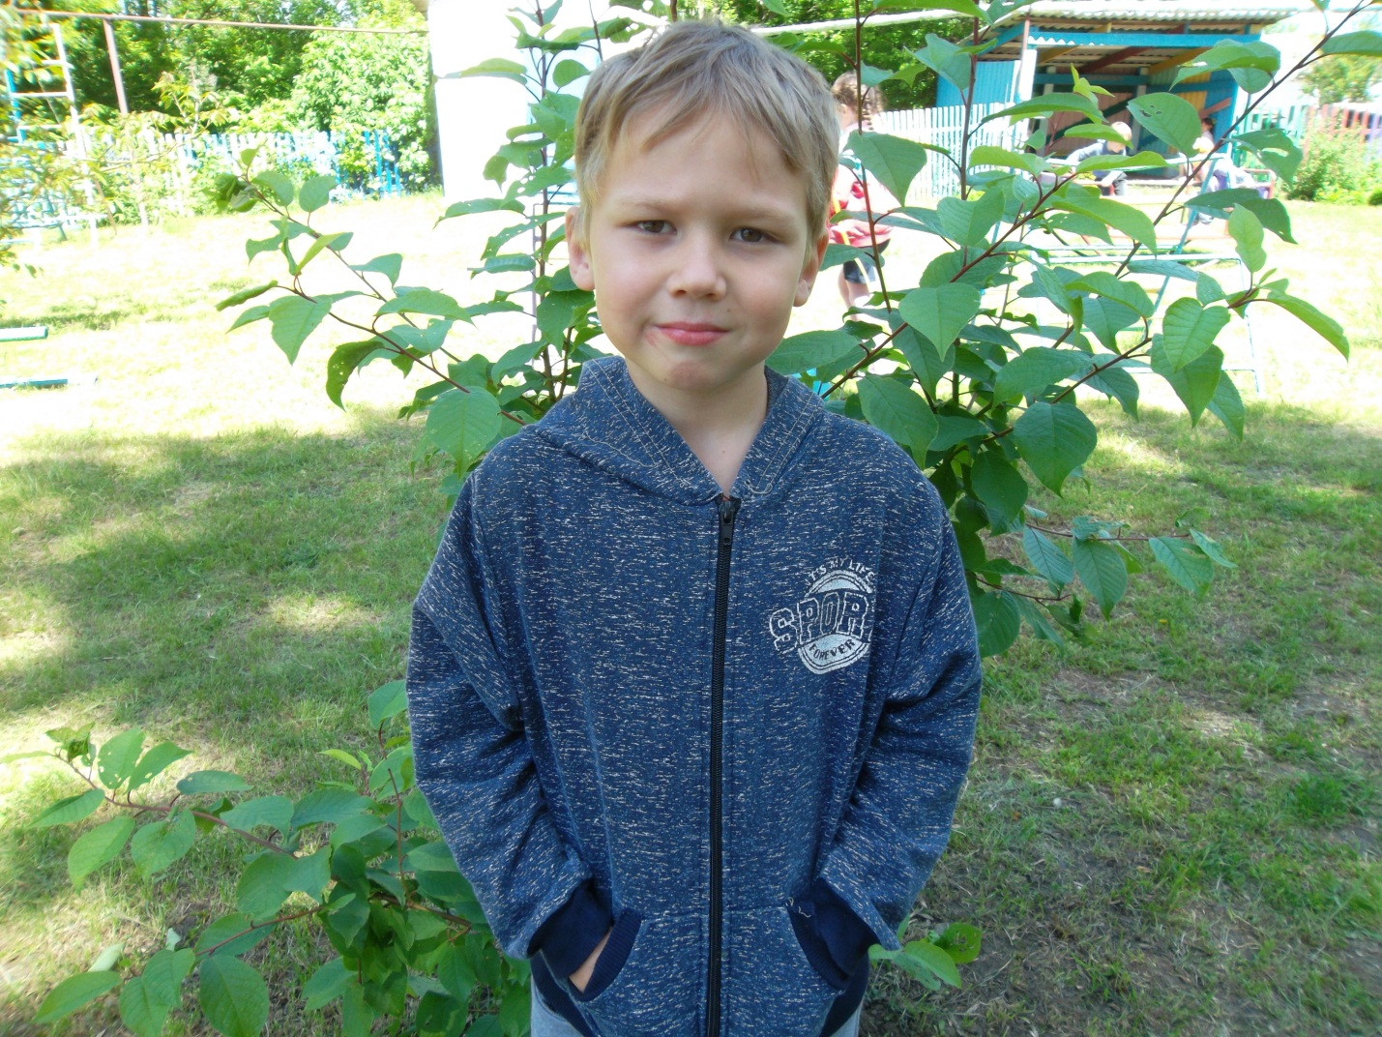
Самый весёлый-
Цыганков Дима

Slide 11

Детки в садике живут,
Здесь играют и поют,
Здесь друзей себе находят,
На прогулку с ними ходят.
Вместе спорят и мечтают,
Незаметно подрастают.
Детский сад — второй ваш дом,
Как тепло, уютно в нем!
Вы его любите, дети,
Самый добрый дом на свете!

Slide 12
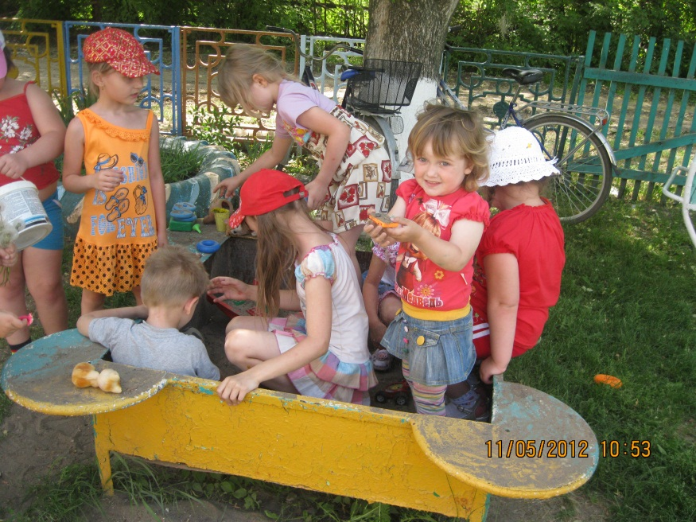
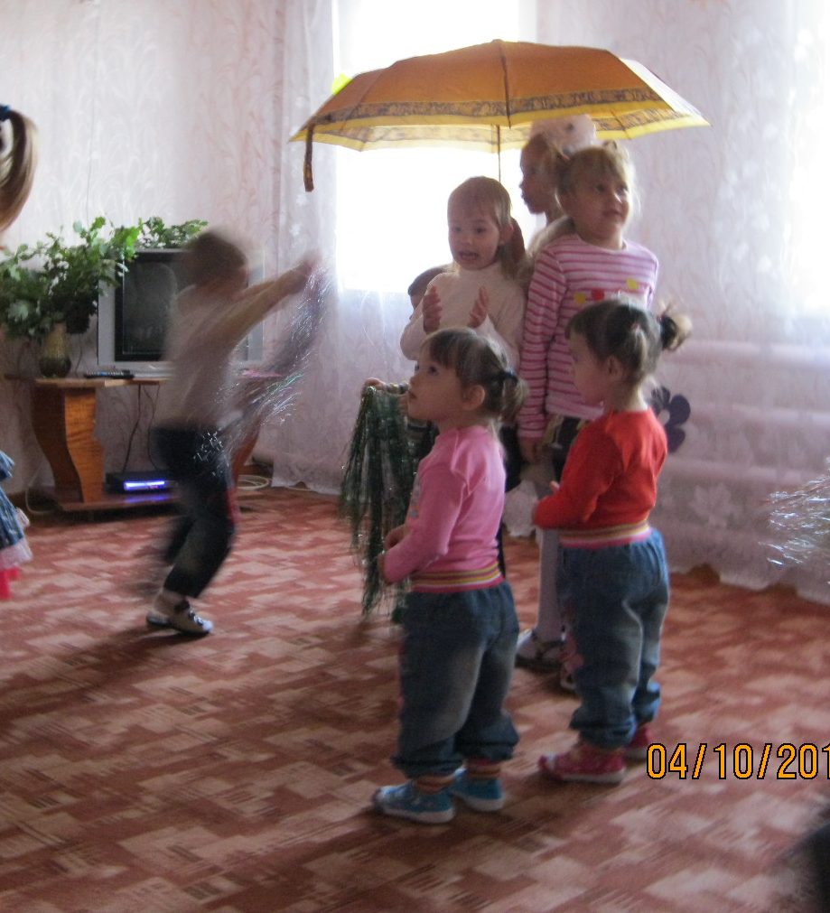
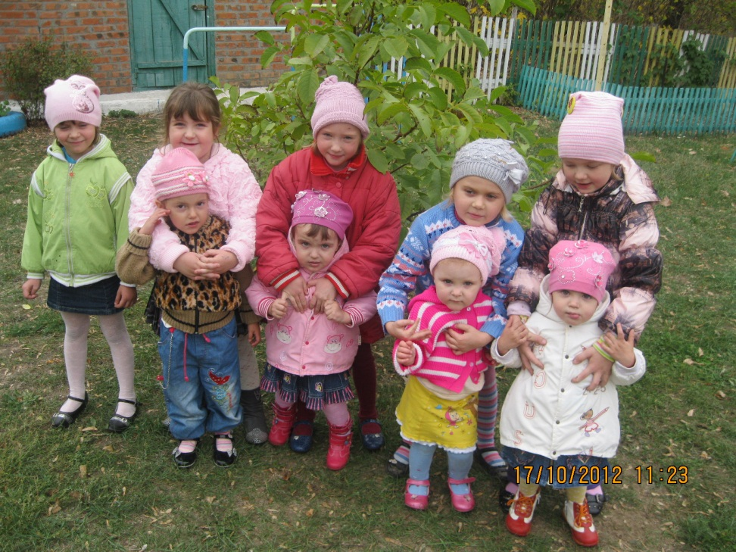
Давайте вспомним вместе с вами, какими были малыши, когда пришли в наш детский садик, чтобы так быстро подрасти!

Slide 13
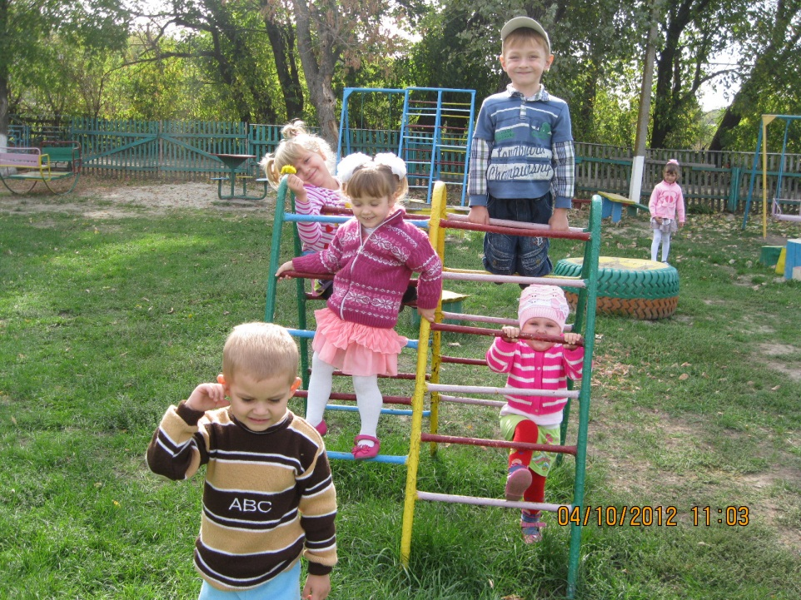
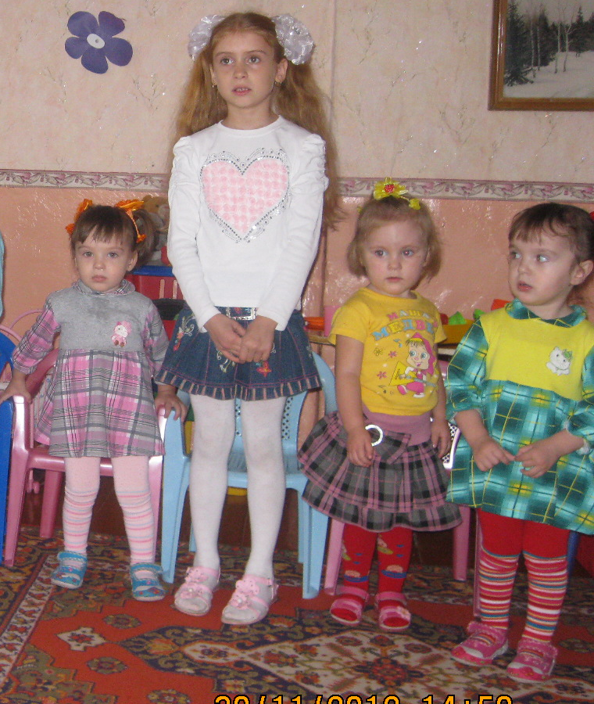
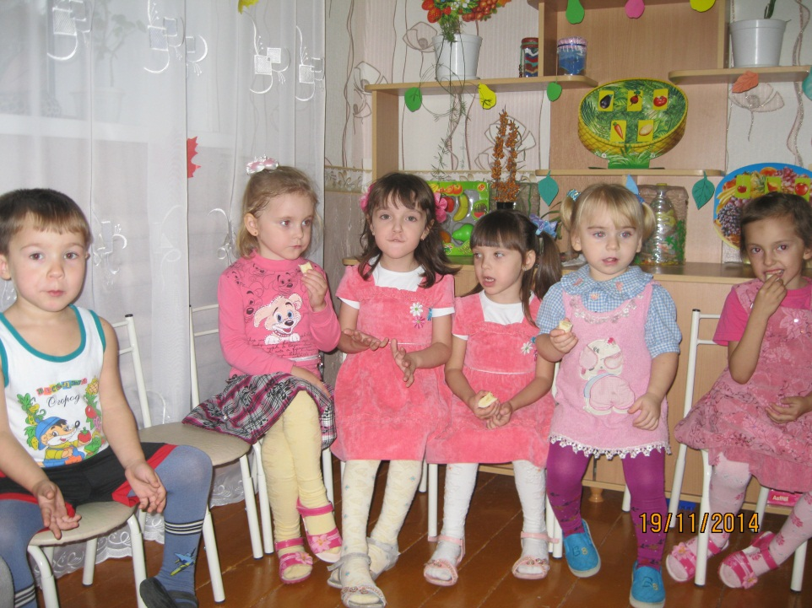

Slide 14
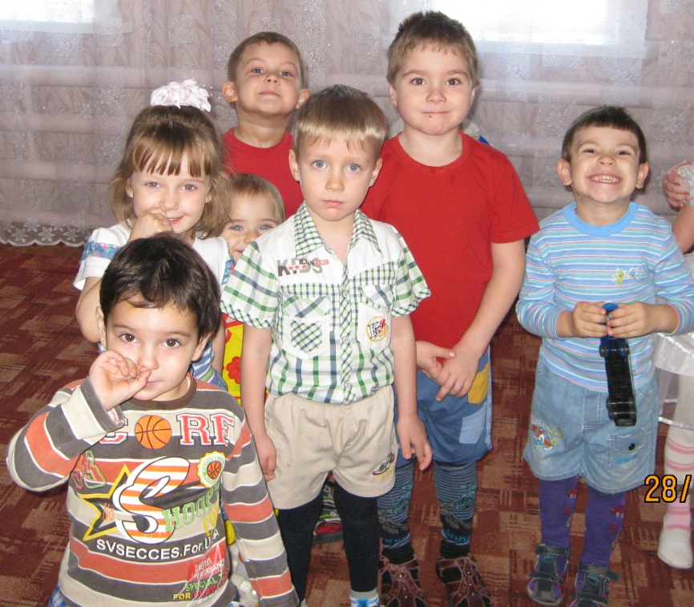
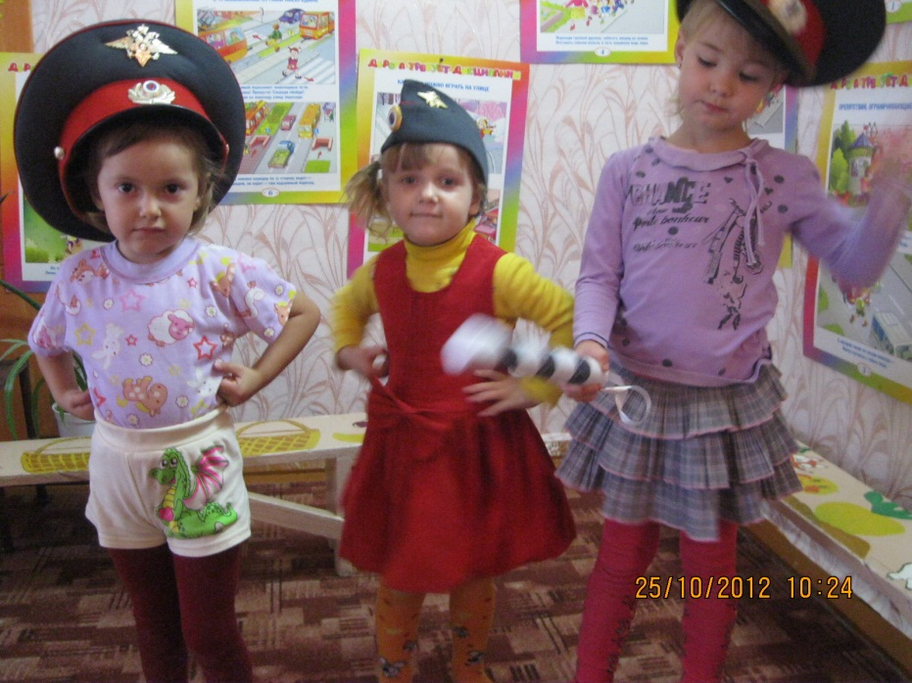
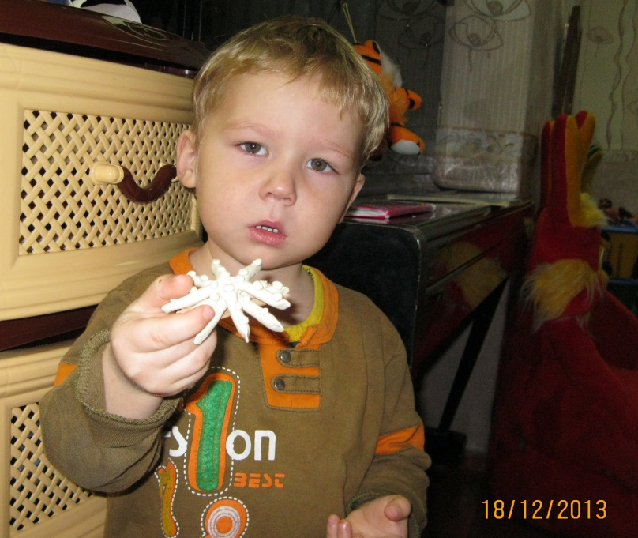
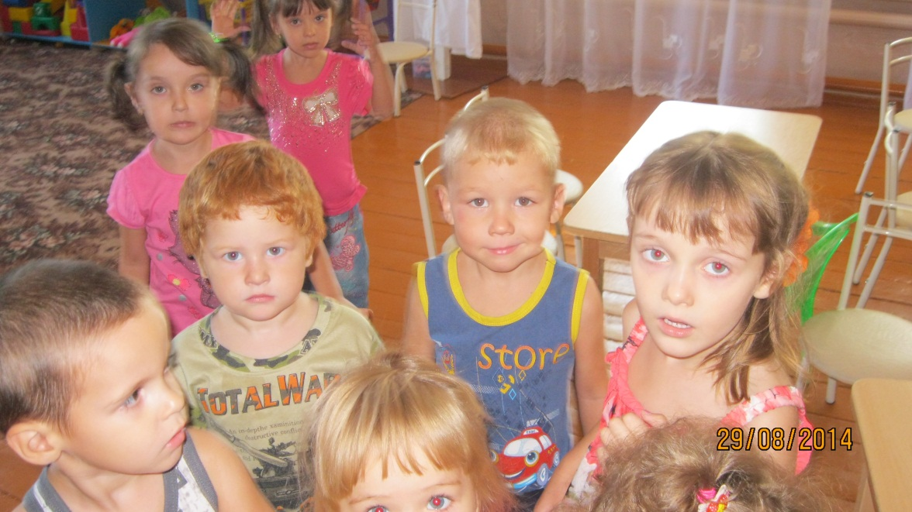

Slide 15
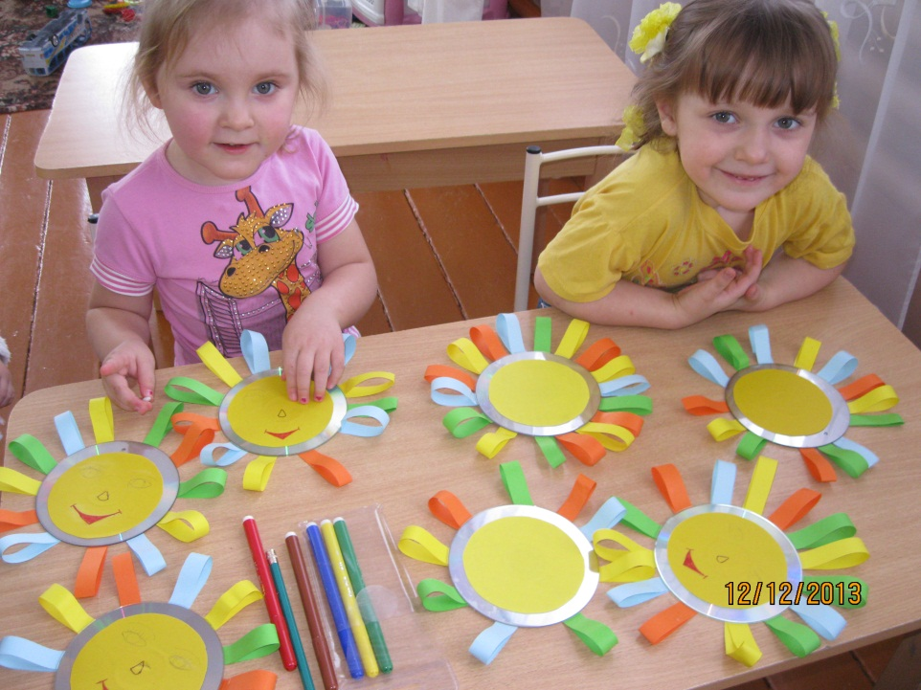
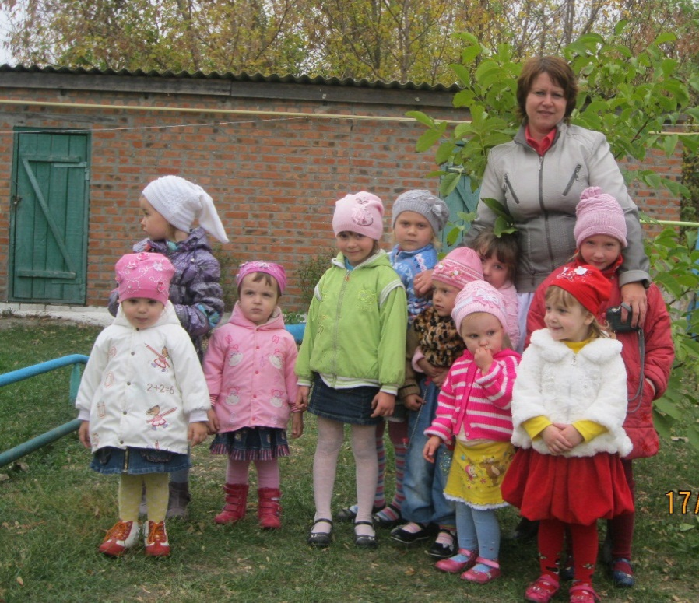
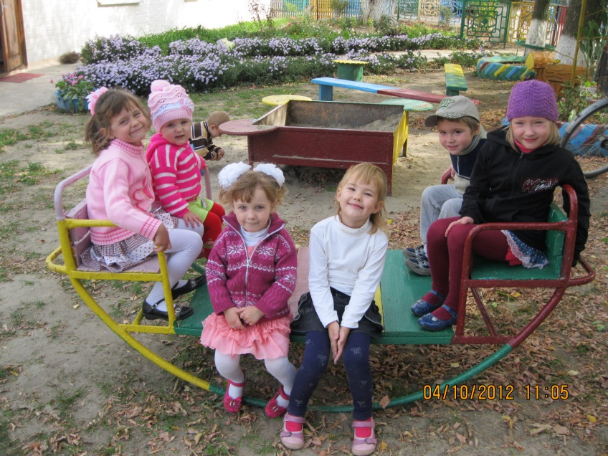
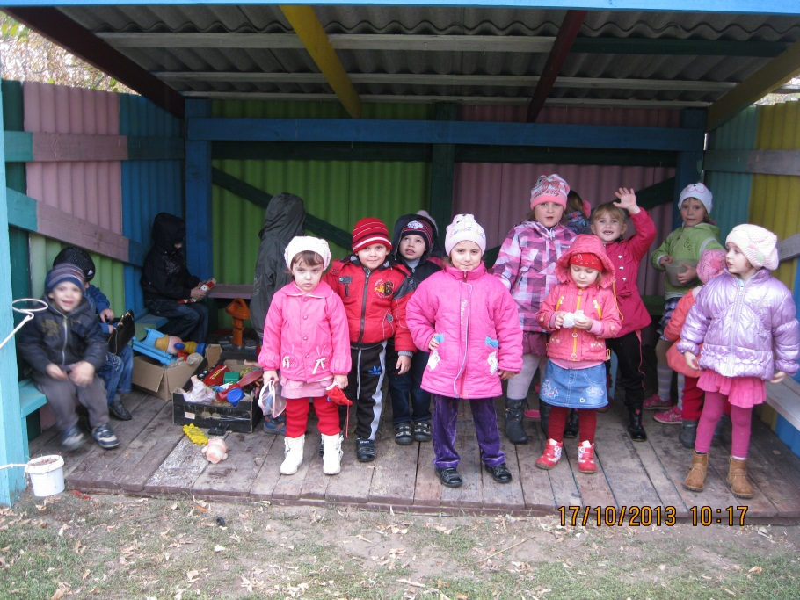

Slide 16
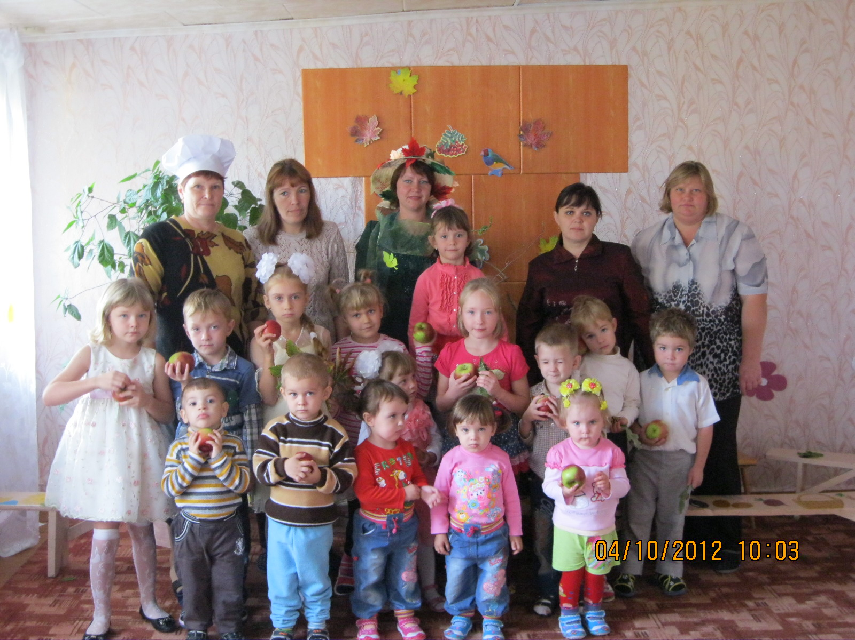

Slide 17
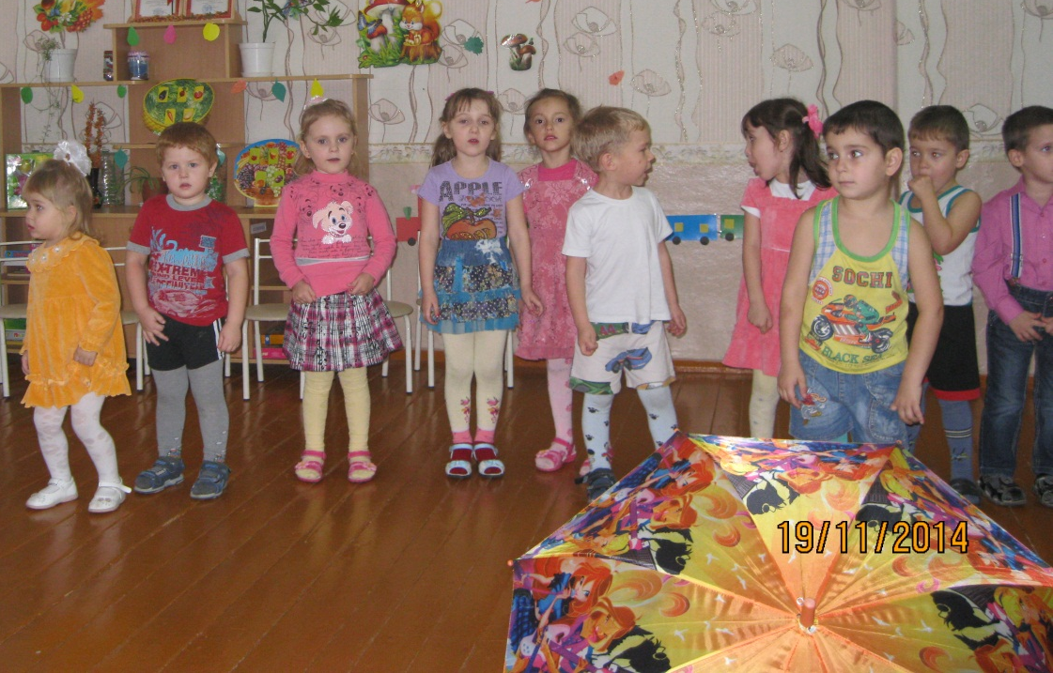
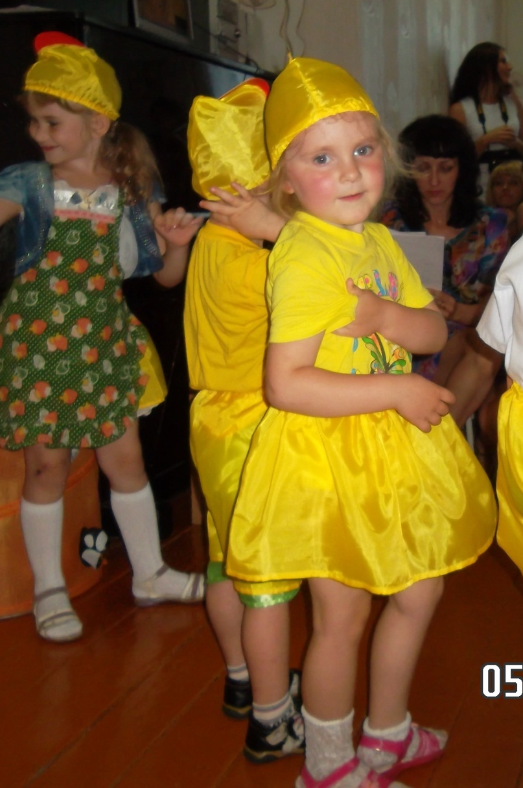
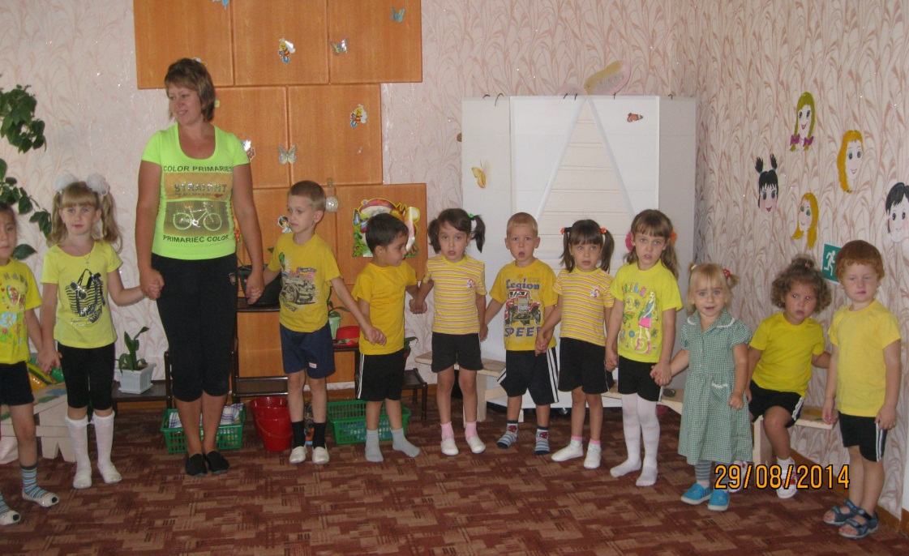

Slide 18
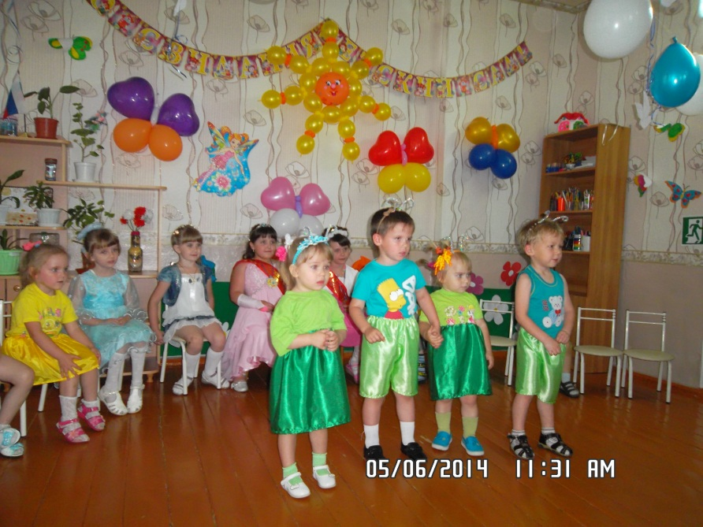
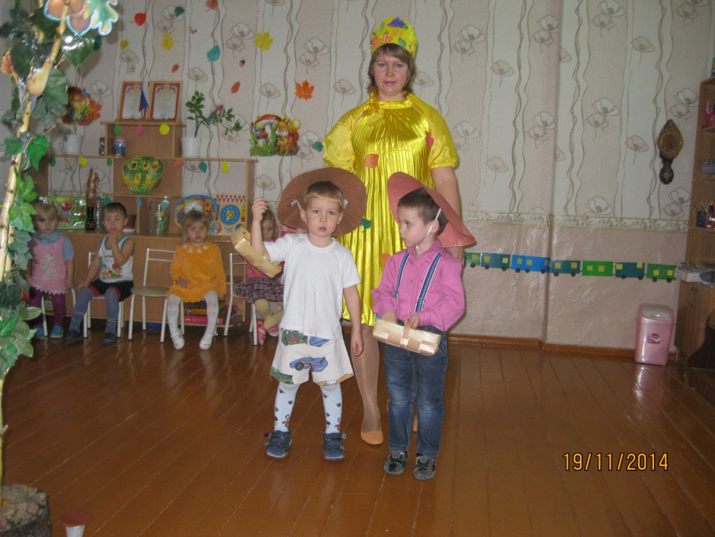
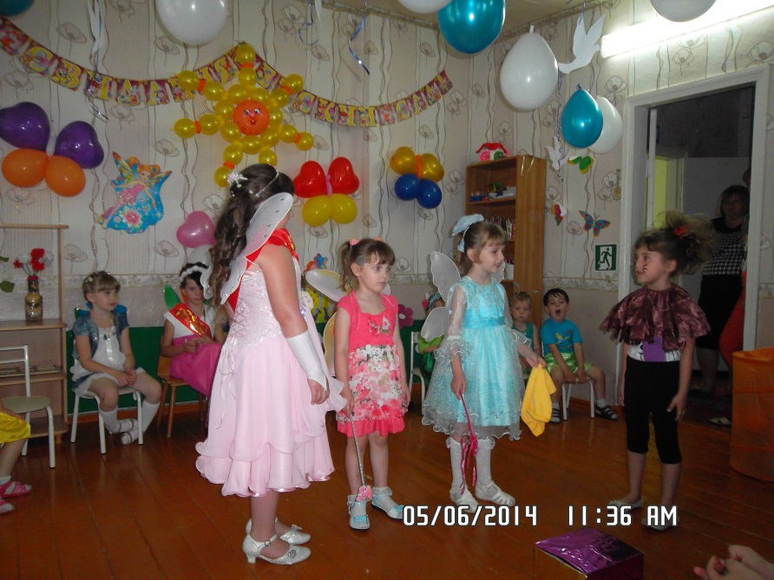
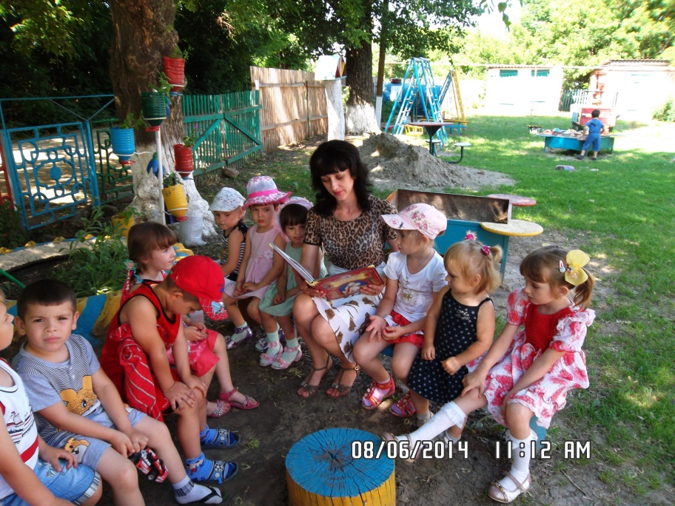

Slide 19
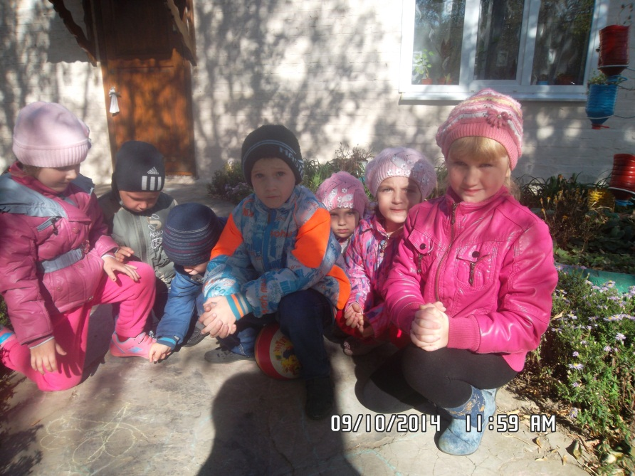
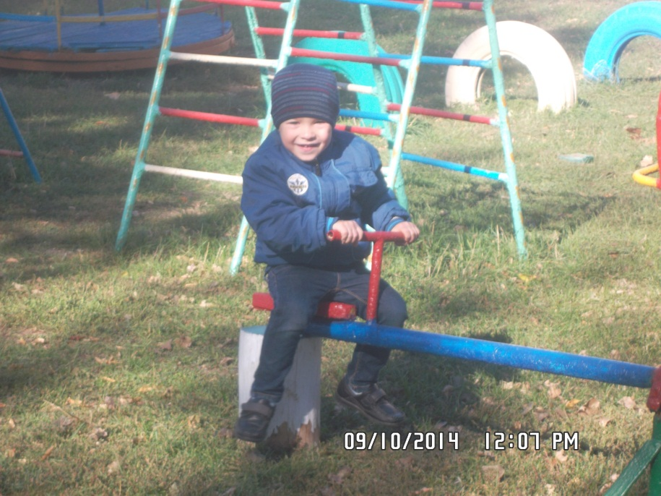
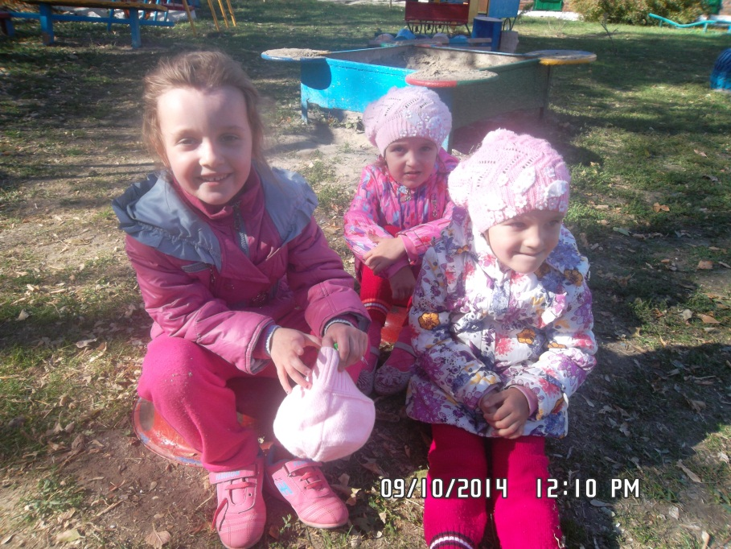
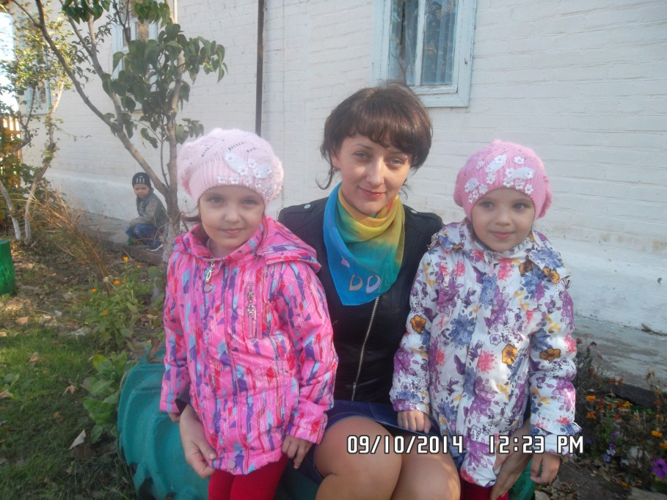

Slide 20
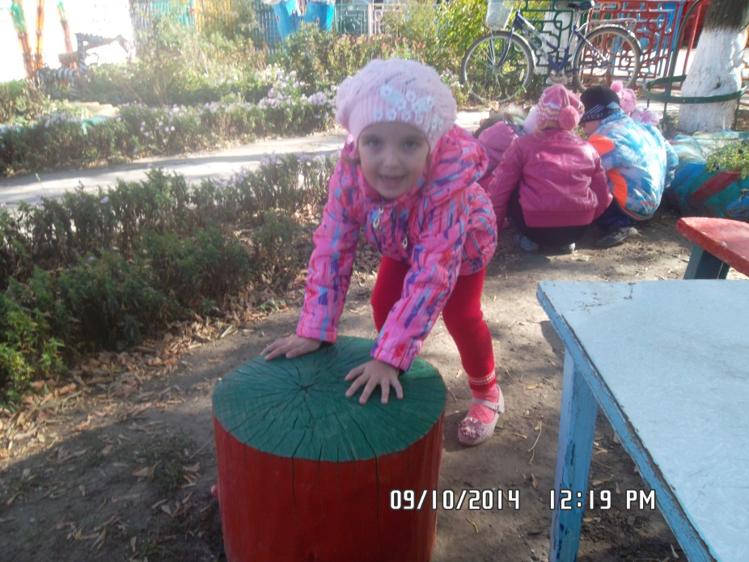
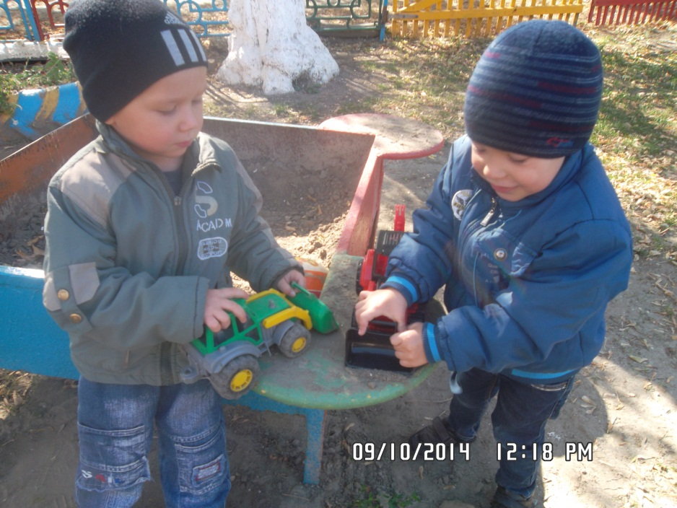
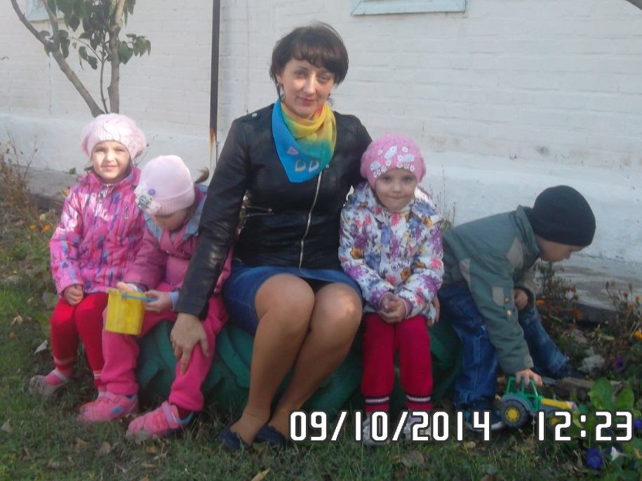
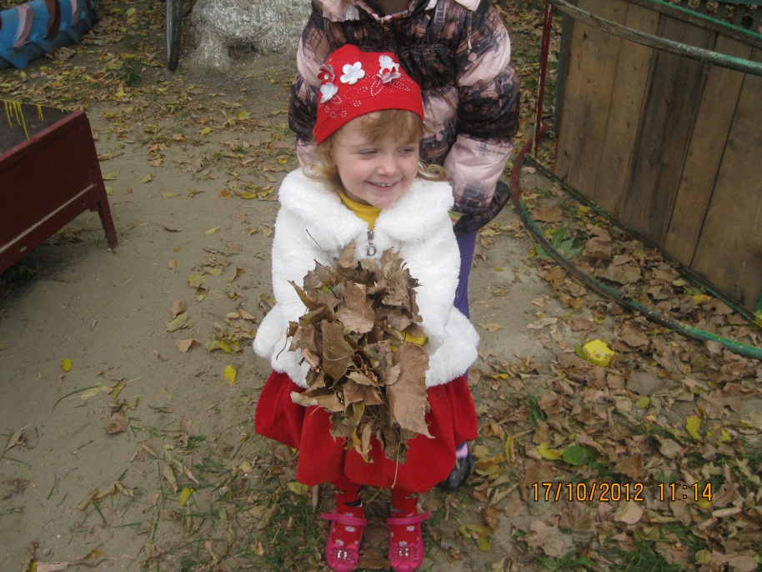

Slide 21
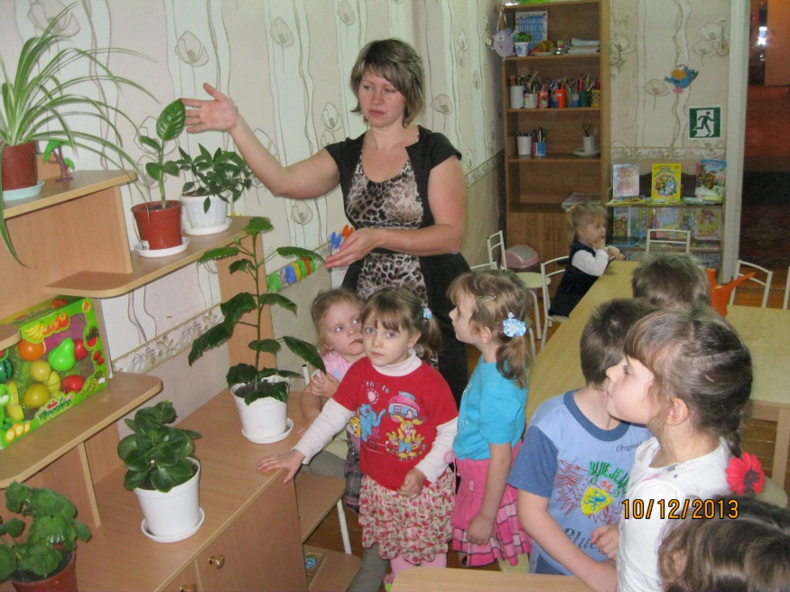
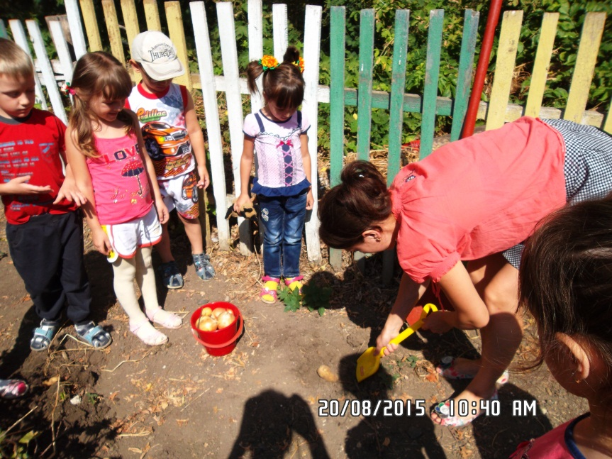
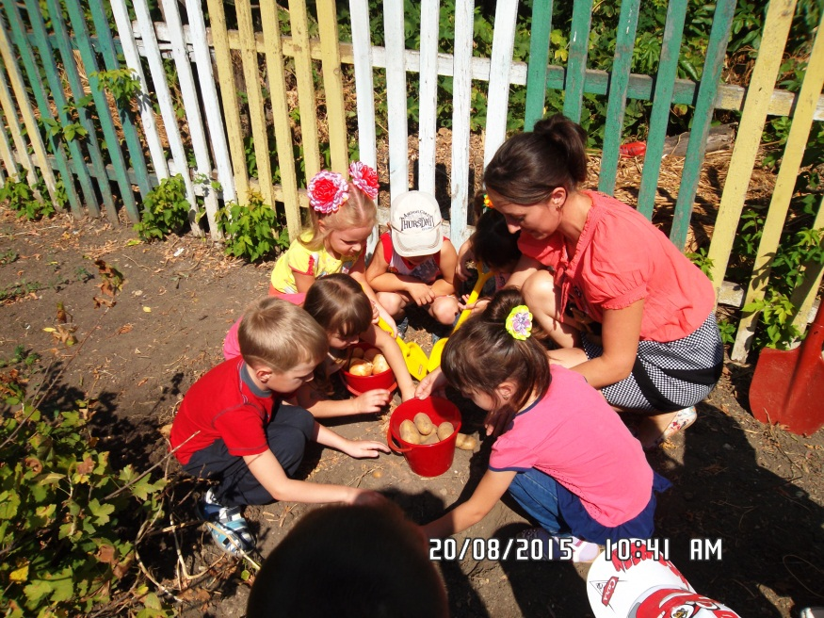
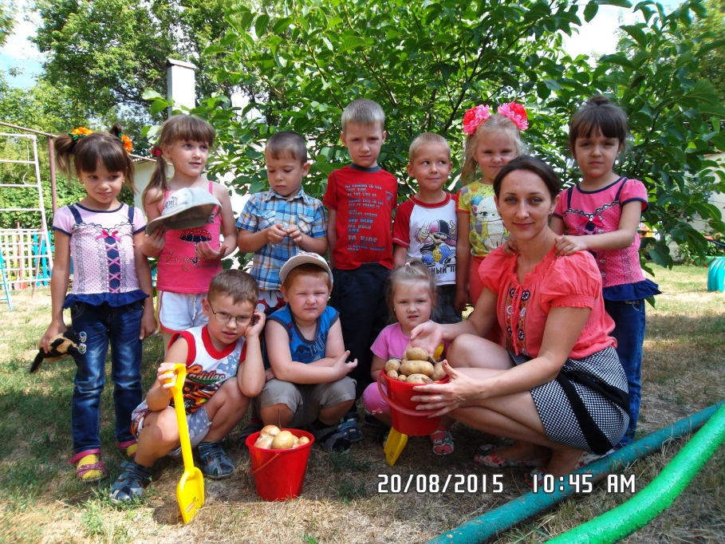

Slide 22
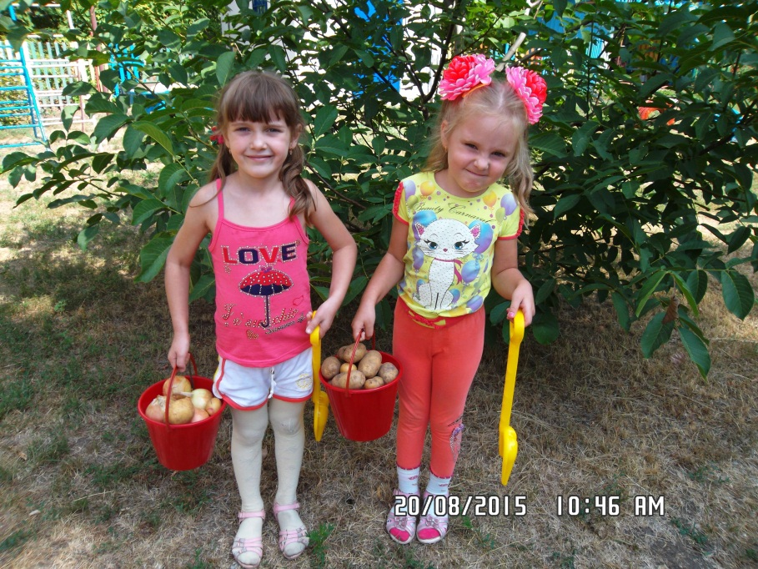
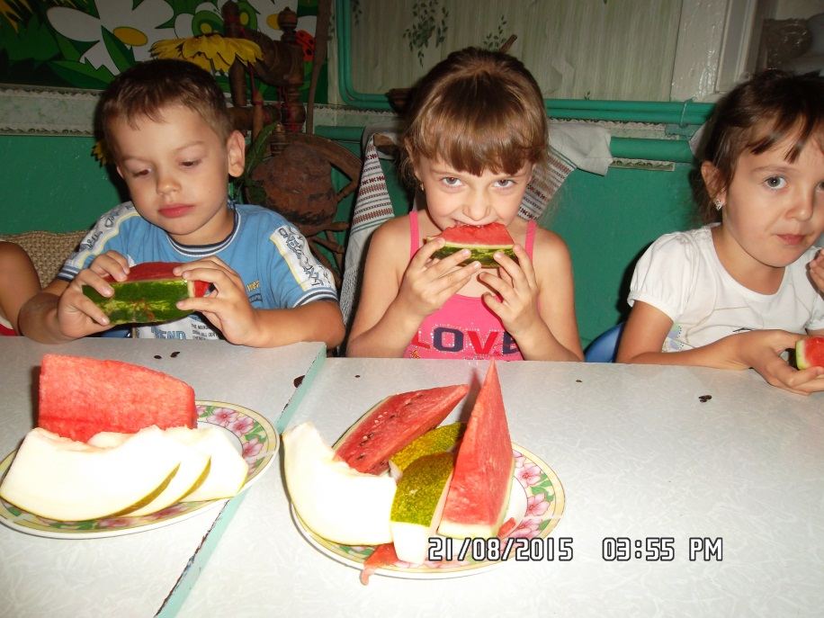
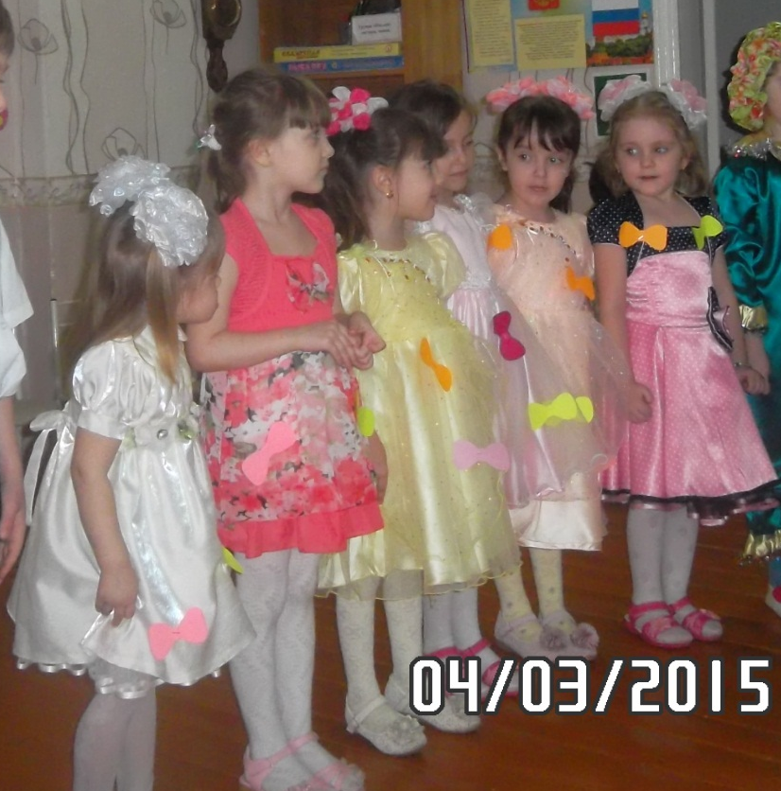
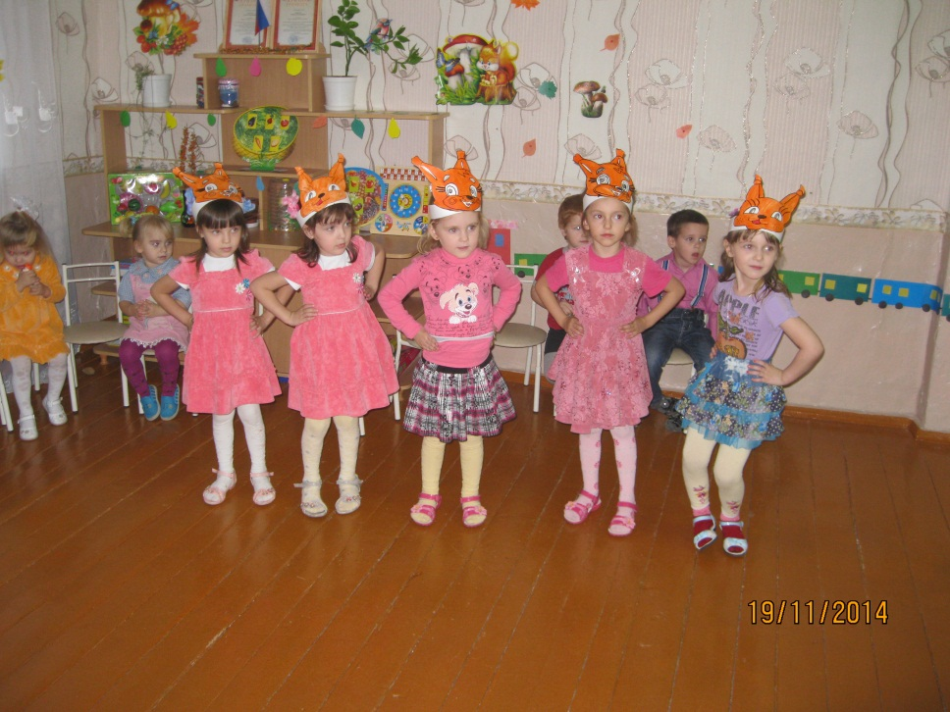

Slide 23
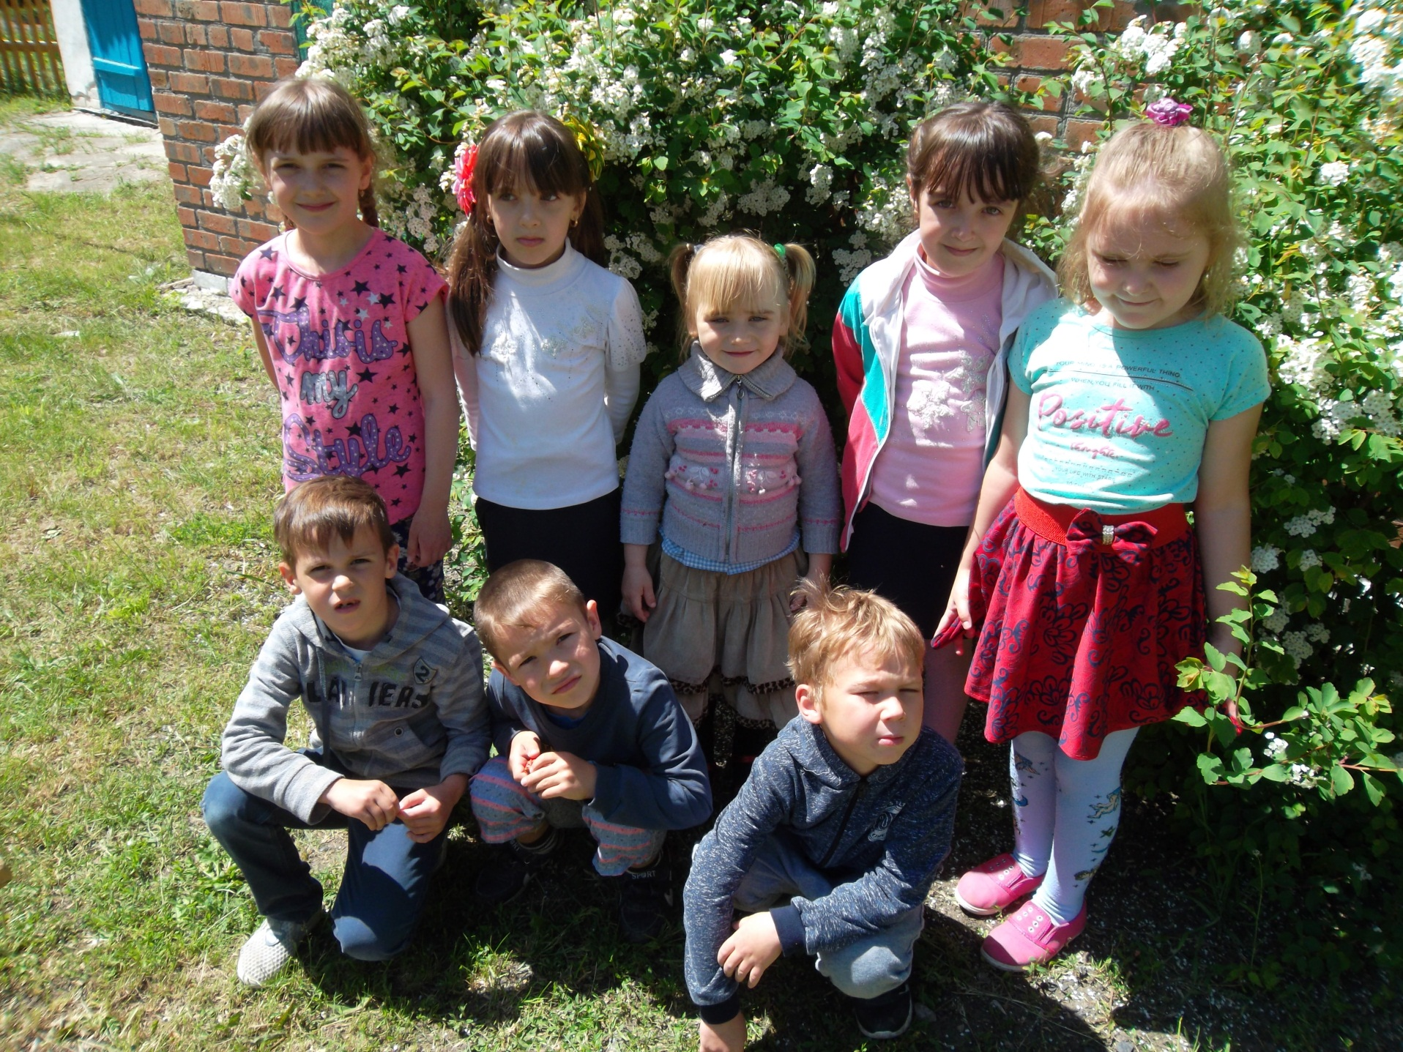
Про наш весёлый детский сад Мы говорим с теплом: За годом год для всех ребят Открыт он, словно дом!

Slide 24
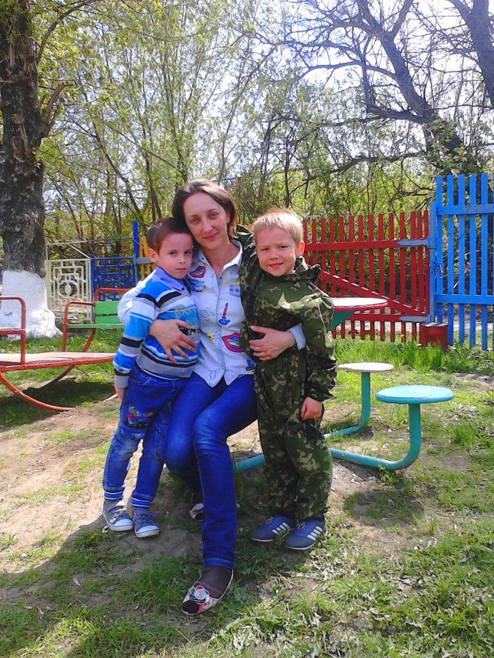
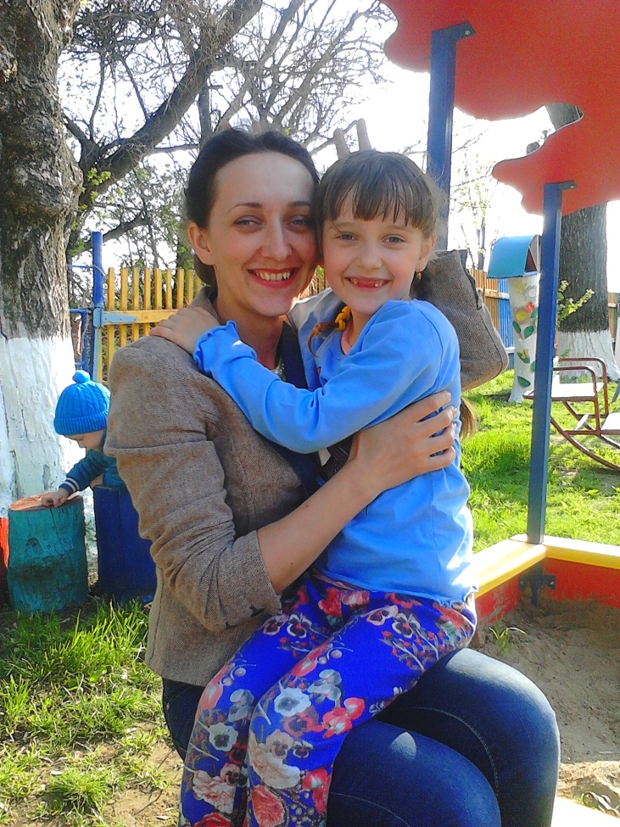

Мы немножко подросли!!!

Slide 25





Slide 26





Slide 27





Slide 28





Slide 29



Slide 30



Slide 31

Мы уже не малыши и не дошколятки.
Яркие карандаши сменим на тетрадки,
Ручки, сумки, буквари… стали мы большие –
Знаем раз, и два, и три, и еще четыре!
Знаем, как учить стихи, и читать немножко…
А когда в детсад пришли – мы ведь были крошки.
Вы ведь вырастили нас, нами вы любимы…
Но уходим в первый класс.
Детский садсчастливо!!!

